Slide 1

Zoznam, vyhľadávanie, krokovanie

Slide 2
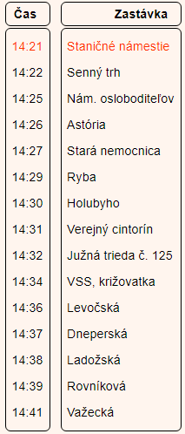
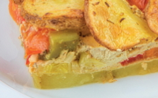

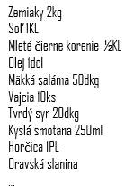

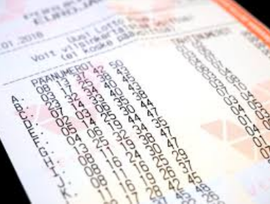

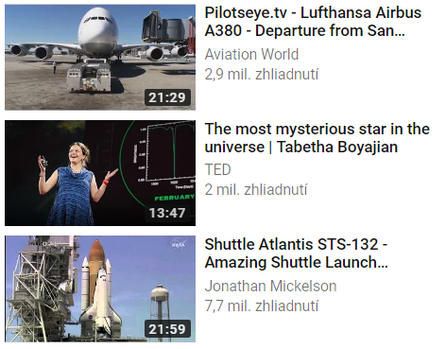

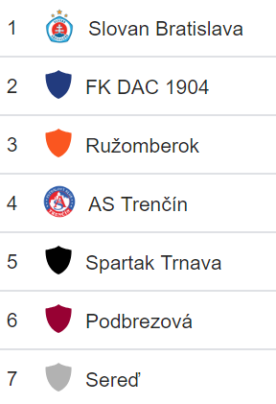

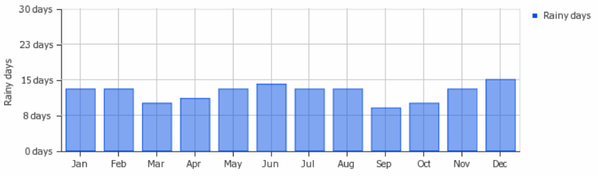
Zoznamy vôkol nás

Slide 3
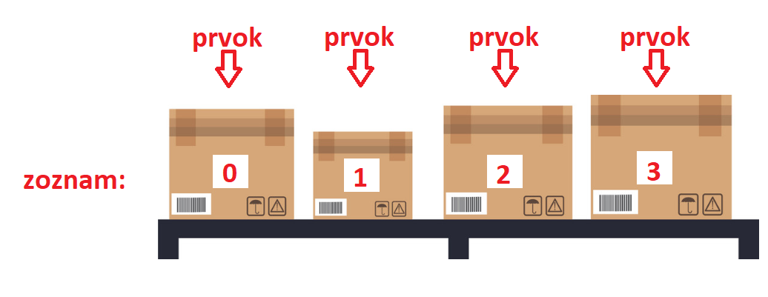

Slide 4
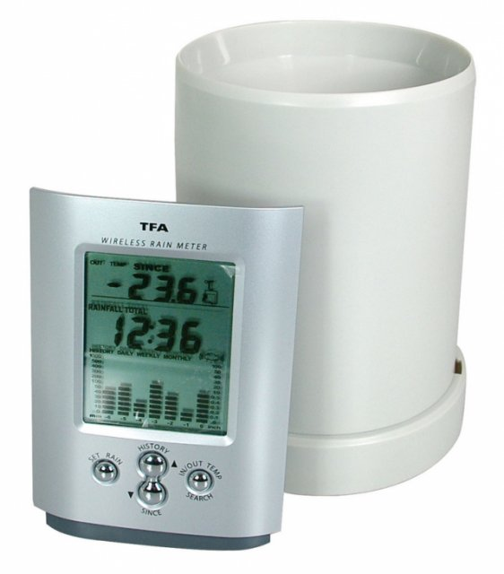


Datalogger – úhrn zrážok v mm
ALTERNATÍVA 1:
ALTERNATÍVA 2:

Slide 5
Monitorovanie obsahu premenných pri behu programu
i | zrazky | hodnota

Slide 6
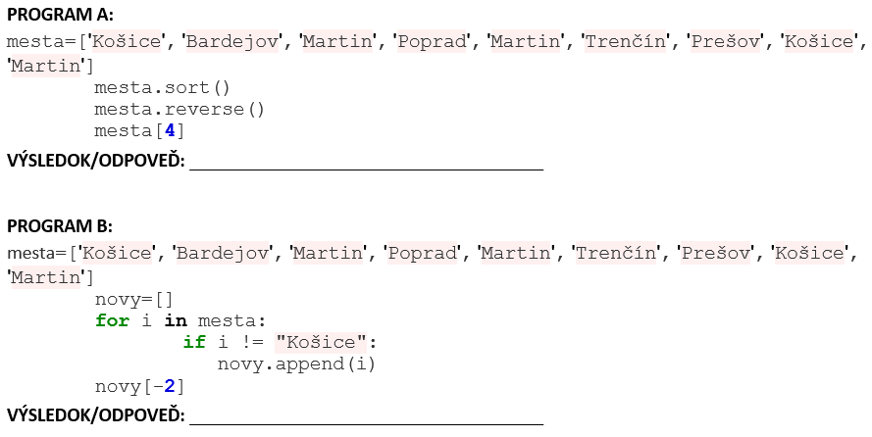
Sebahodnotiaci test

